Slide 1
Bài 20
PHÉP CỘNG (có nhớ)
SỐ CÓ HAI CHỮ SỐ VỚI SỐ CÓ HAI CHỮ SỐ
Tiết 1 - trang 76

Slide 2

Yêu cầu cần đạt
Giới thiệu và củng cố đặt tính rồi tính phép cộng (có nhớ) số có 2 chữ số với số có 2 chữ số.
Vận dụng vào giải các bài toán thực tế, kết hợp phép tính với so sánh số.

Slide 3


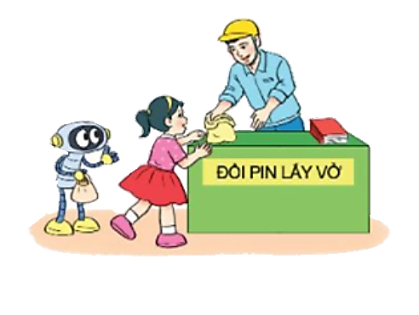


Hai cháu có bao nhiêu cục pin?
Cháu có
36 cục pin.
Cháu có
17 cục pin.
ĐIỂM THU
PIN CŨ

Slide 4

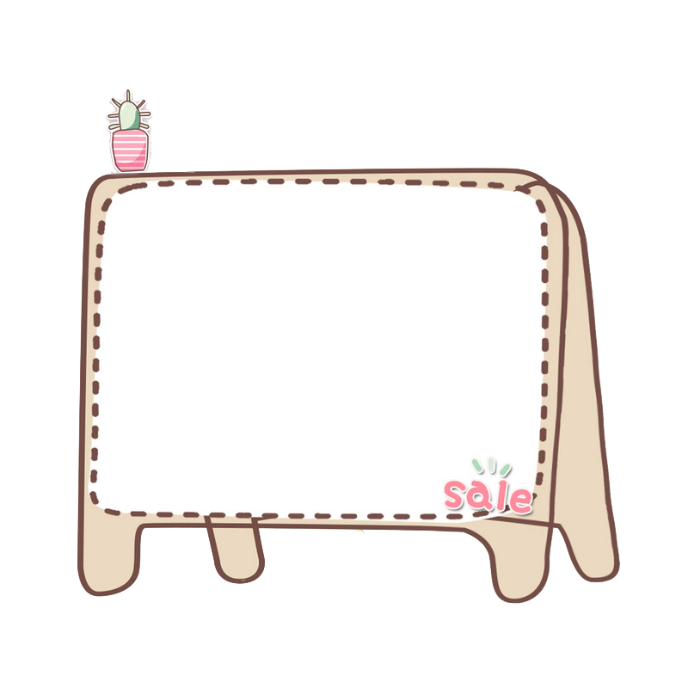

(?) Bài toán cho biết gì?
Bài toán hỏi gì?
36 + 17 = ?
Tóm tắt
Mai : 36 cục pin
Robot : 17 cục pin
Cả hai : .... cục pin?
Notes:
GV cho HS nêu bài toán => phép tính cần thực hiện

Slide 5

36 + 17 = ?
CHỤC | ĐƠN VỊ
36
6 cộng 7 bằng 13,
viết 3, nhớ 1.
3 thêm 1 bằng 4,
4 cộng 1 bằng 5, viết 5.
+
1
7
5
3
36 + 17 = 53

Slide 6


1
Tính
17
24
37
36
42
48
59
25
+
+
+
+
41
73
90
84

Slide 7

2
Đặt tính rồi tính
23 + 67
46 + 18
59 + 21
64 + 19
23
67
46
18
59
21
64
19
+
+
+
+
90
64
80
83
Bản quyền : FB Đặng Nhật Linh- https://www.facebook.com/nhat.linh.3557440

Slide 8
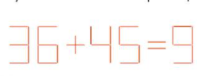

3
Mỗi hình có 1 que tính đặt sai vị trí. Em hãy đặt lại cho đúng. Biết rằng:
a) Que tính ở kết quả đặt sai.
b) Que tính ở số hạng thứ hai đặt sai.
Bản quyền : FB Đặng Nhật Linh- https://www.facebook.com/nhat.linh.3557440
Notes:
GV nhấn chuột 1 lần để chạy hiệu ứng câu a, câu b tương tự.

Slide 9
Yêu cầu cần đạt
Giới thiệu và củng cố đặt tính rồi tính phép cộng (có nhớ) số có 2 chữ số với số có 2 chữ số.
Vận dụng vào giải các bài toán thực tế, kết hợp phép tính với so sánh số.

Slide 10















THANK YOU!

Slide 11
HƯỚNG DẪN HỌC
Bài 1. Đặt tính rồi tính
16 + 84 9 + 17 27 + 16 56 + 35
18 + 15 26 + 26 7 + 45 28 + 30
Bài 2. Thùng thứ nhất đựng 57 lít nước mắm, thùng thứ hai đựng 29 lít nước mắm. Hỏi cả hai thùng đựng bao nhiêu lít nước mắm?
Bài 3. Sắp xếp các phép tính sau theo thứ tự tăng dần
5 + 27; 49 + 36; 25 + 5; 9 + 19
Notes:
GV nhấn chuột 1 lần để chạy hiệu ứng câu a, câu b tương tự.

